Slide 1
Roll out CAAIS
listopad 2023
Pavel Tesař, DIA

Slide 2
Roll out CAAIS
Původní cíle:
Vybudování moderního řešení, které nebude trpět tzv. vendor lockem.
Rozdělení dnešního integrovaného řešení Czech POINT a JIP/KAAS na dva systémy:
  Czech POINT 2.0
  CAAIS (Centrální autentizační a autorizační informační systém).
Zachování vnější kompatibility rozhraní bez nutnosti změn na straně navázaných systémů.
Nová bezpečnostní architektura, tak aby skutečně odpovídala požadavkům kladeným na součást kritické infrastruktury.

Slide 3
Roll out CAAIS
Aktuální stav
Realizace Czech POINT 2.0 je zastavena.
Realizace CAAIS běží dále.
Budeme řešit propojení stávajícího Czech POINT a CAAIS, resp. co dále s JIP/KAAS, který je integrální součástí stávajícího CzP.

Slide 4
Roll out CAAIS
Harmonogram:
Výstavba v roce 2022 až 2023.
Postupné spouštění do provozu v roce 2024.

Slide 5
Roll out CAAIS
Změny v JIP/KAAS -> CAAIS
Byla provedena inventura / revize datových struktur, funkcí, služeb atd. Byly vypuštěny některé okrajové struktury. Konkrétně:
Datové struktury a funkce vztahující se „krizovému řízení“. Jedná se o funkce, které byly zavedeny na požadavek GŘ HZS, ale nikdy nebyly skutečně využity.
role „Přístup do Centrálního nákupu“.
role „Přístup do Virtuos“.
Nevyužívané a podrobné údaje o subjektech.
Veřejný SOVM s údaji obcí ve struktuře dle zákona o svobodném přístupu k informacím.

Slide 6
Roll out CAAIS
Změny v JIP/KAAS -> CAAIS
Původně jsme chtěli odstranit i správu „Zřizovaných organizací“, ale dostali jsme zpětnou vazbu, že toto je stále využívané a potřebné (Plzeňský kraj).
Z důvodů kompatibility ponecháme příslušné elementy v datových strukturách aplikačního rozhraní, ale nebude se s nimi reálně pracovat, tzn.:
  na vstupu je zahodíme,
  na výstupu je vrátíme prázdné.

Slide 7
Roll out CAAIS
Změny v JIP/KAAS -> CAAIS
Přívětivé prostředí, ve kterém se každý vyzná
Snadná editace uživatelského profilu
Rychlé přiřazení rolí díky šablonám
Single Sign-On (SAML2, OAuth)
Podpora externích Identity Providerů

Slide 8
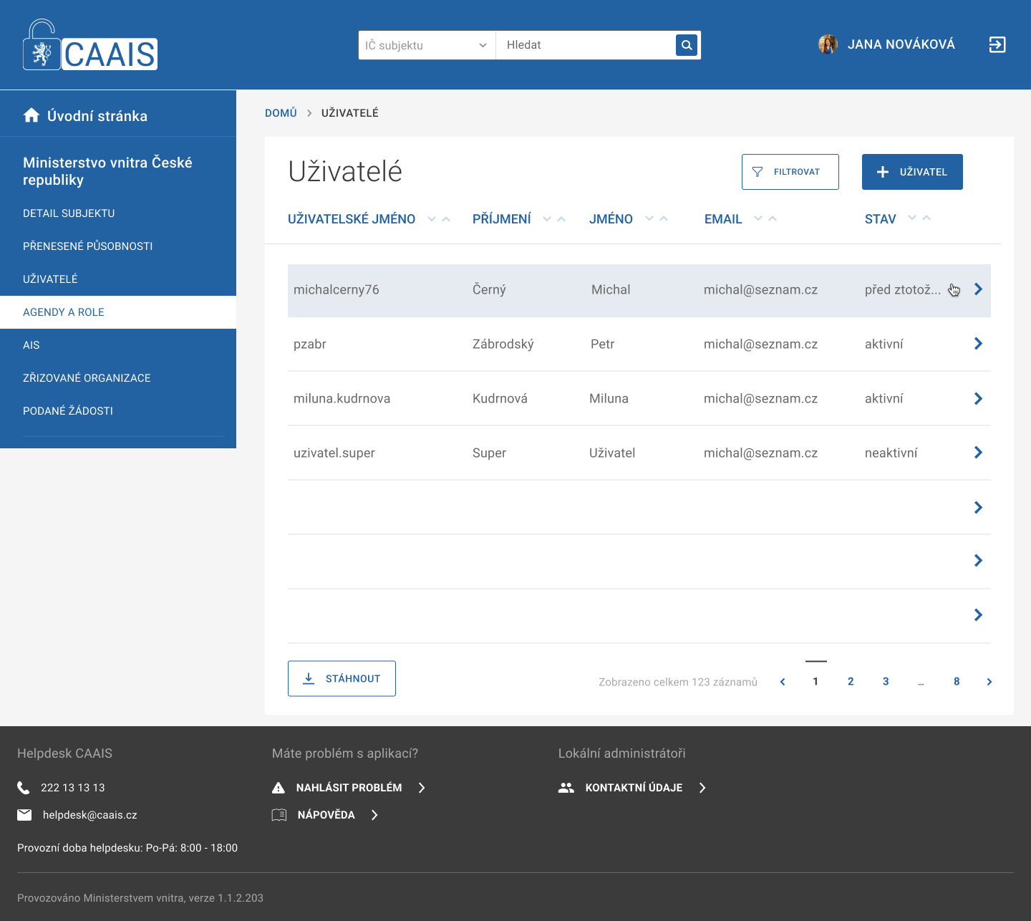
Ukázka GUI
Seznam uživatelů

Slide 9
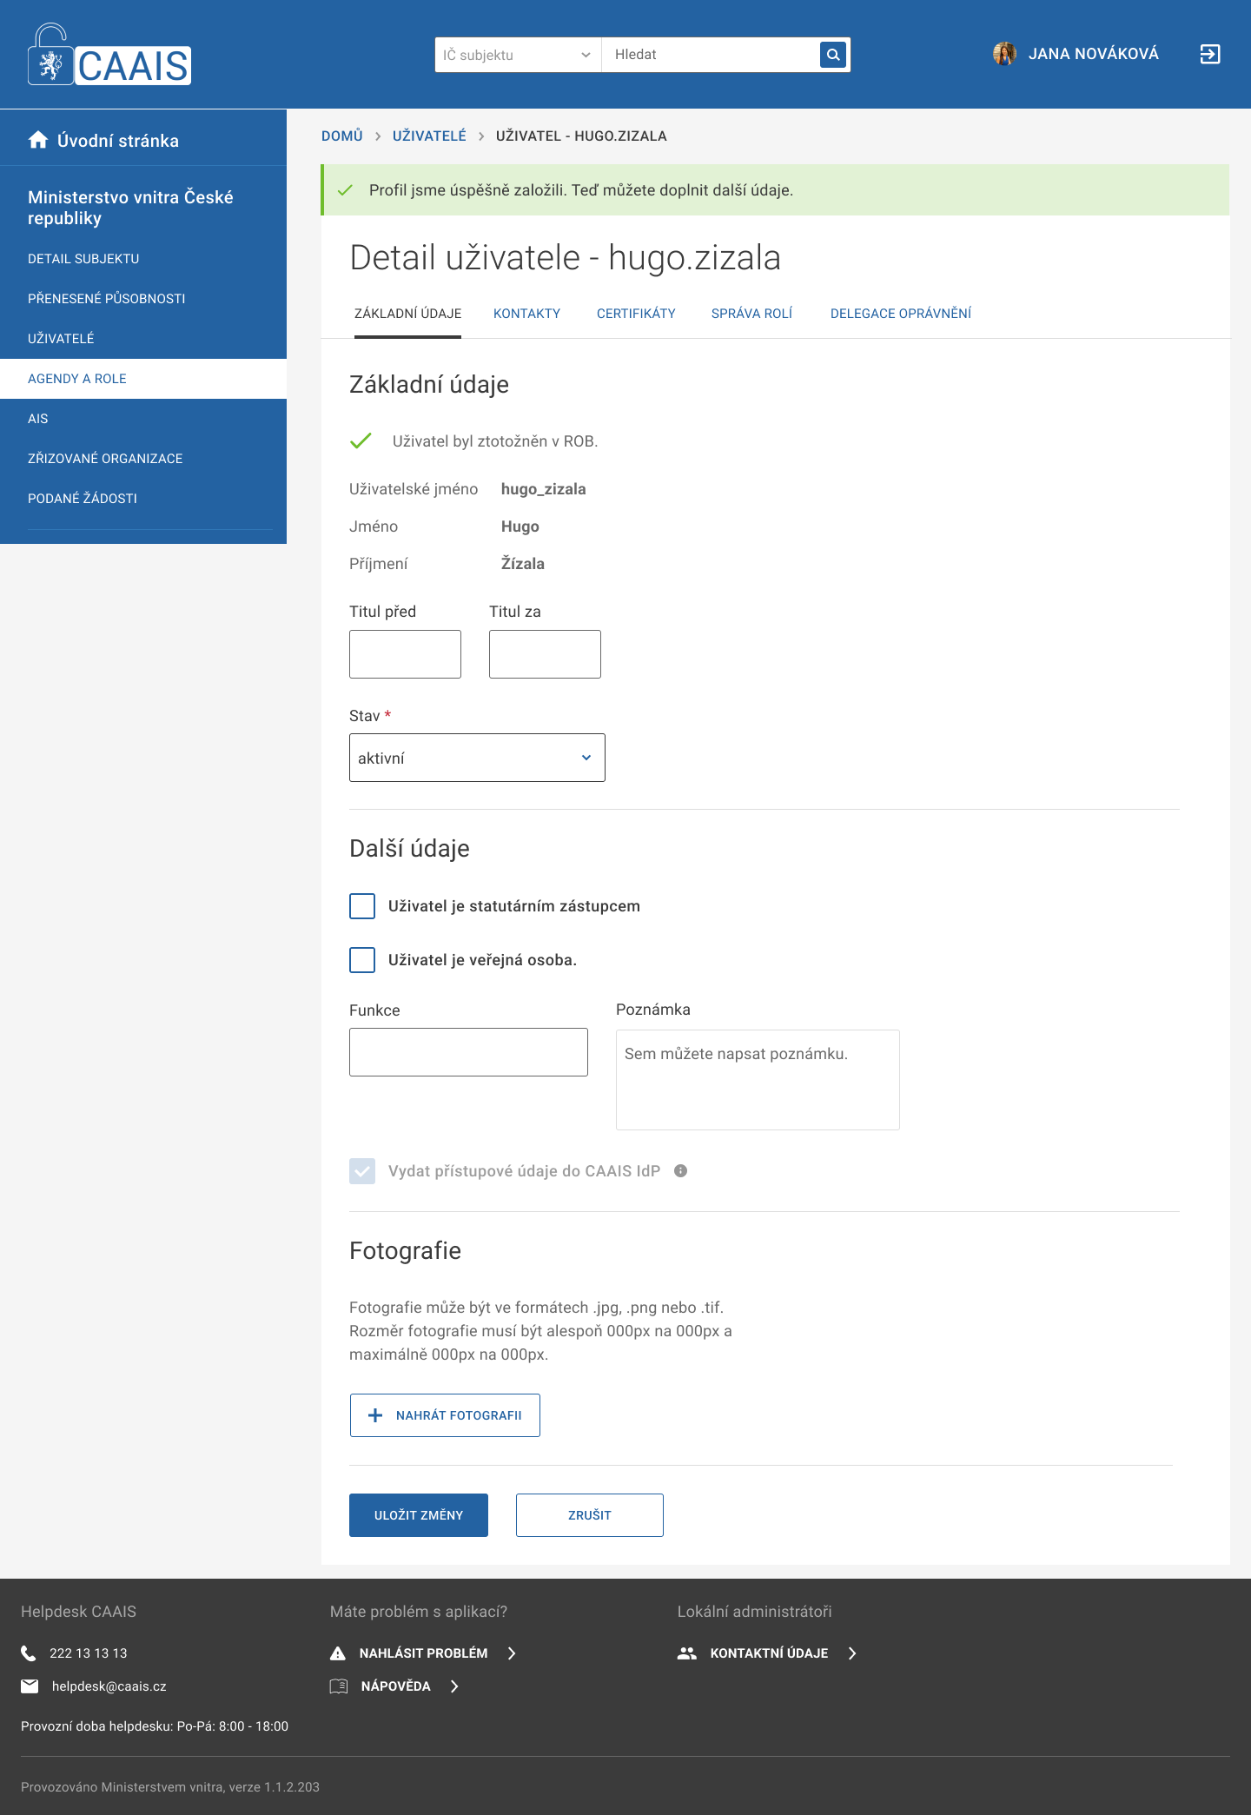
Ukázka GUI
Detail uživatele

Slide 10
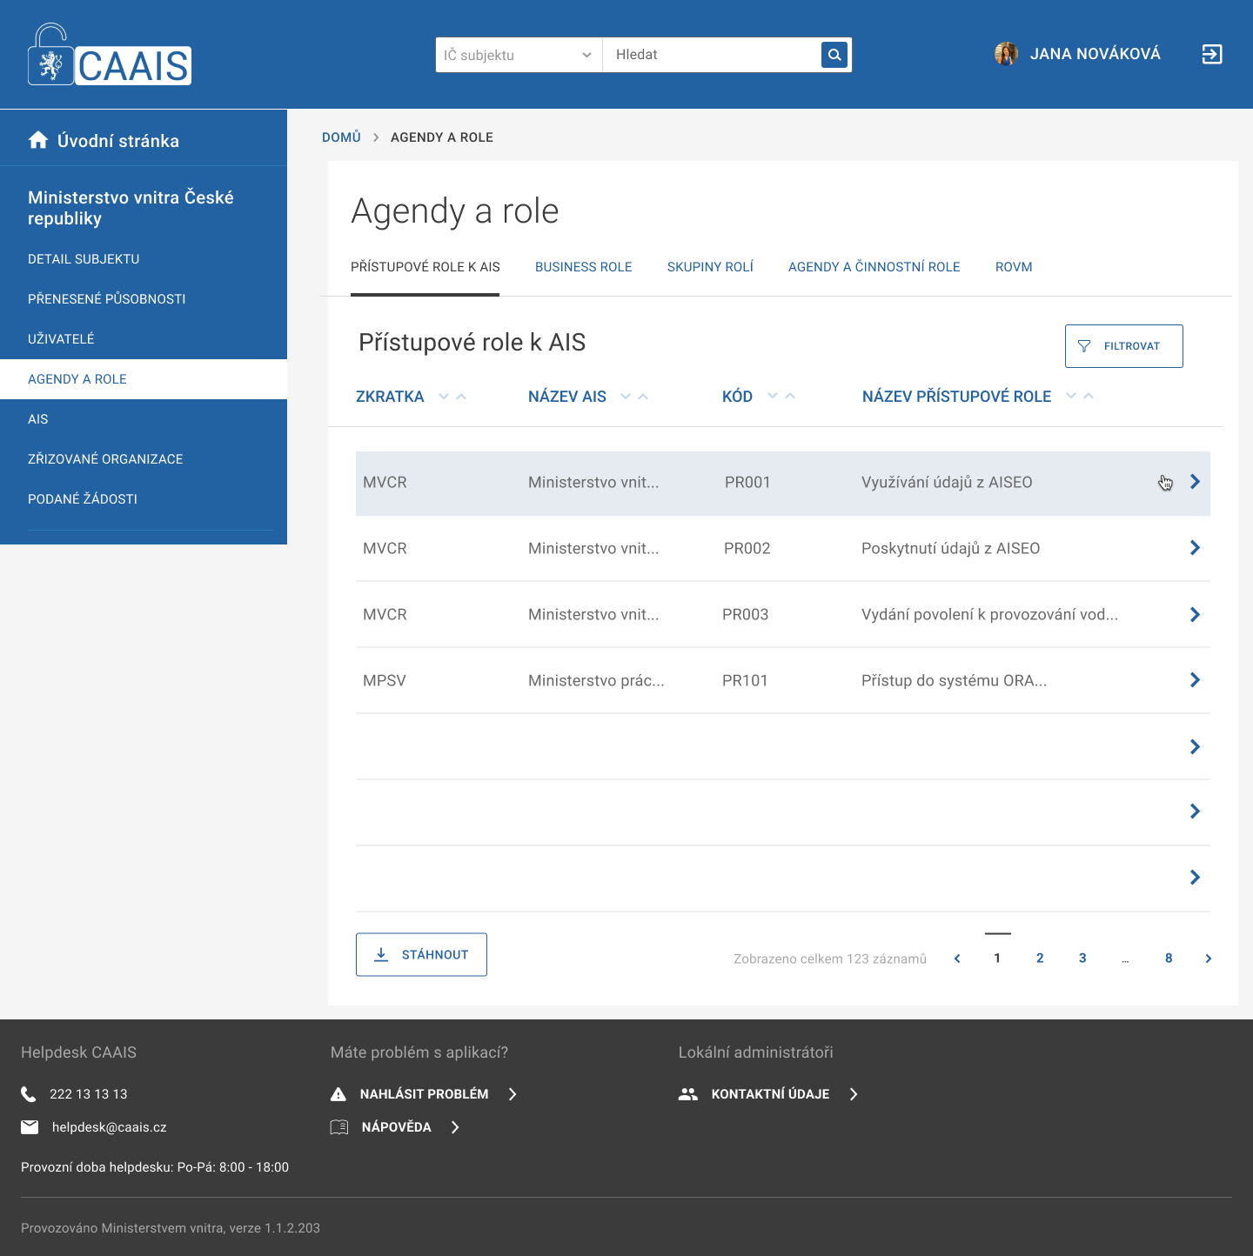
Ukázka GUI
Agenda a Role

Slide 11
Roll out CAAIS
Připravovaná podpora ze strany DIA
telefonní a emailová uživatelská podpora,
školící prostředí,
dokumentace a metodické materiály,
série školení a videa seznamující uživatele s novým IS.

Slide 12
Roll out CAAIS
Očekávaná součinnost krajů, měst a obcí, kontaktních míst
součinnost při zpracování nových UX/UI návrhů CAAIS s Lokálními Administrátory (již proběhlo)
součinnost LA při uživatelském testování (plánováno),
migrace uživatelských účtů za pomoci lokálních administrátorů (připravíme migrační utilitu),
spolupráce v komunikační kampani od krajů k obcím,
nominace vybraných klíčových uživatelů pro ověření migračních a roll-out scénářů.

Slide 13








Proces migrace do CAAIS
REALIZUJE NAKIT + DIA
REALIZUJE SUBJEKT
Statutární zástupce
4
3
Založení statutárních zástupců
Založení lokálních administrátorů
2
Nastavení oprávnění subjektům správcem AIS
5
Migrace SePů (AISů)
(SAML autentifikace)
Validace uživatelů v JIP/KAAS
7
Migrace AIS
(editační WS)
Přidělení práv uživatelům pro AIS
1
Migrace subjektů
a validace dat
6
Migrace uživatelů vč. rolí a agend
CAAIS
Realizují jednotliví garanti/správci AIS v CAAIS

Slide 14
Proces migrace dat do CAAIS
1
Migrace subjektů
a validace dat
2
Migrace SePů (AISů)
3
Založení statutárních zástupců
4
Založení lokálních administrátorů
5
Validace uživatelů v JIP/KAAS
6
Migrace uživatelů
7
Přidělení práv uživatelům pro AIS
Export z JIP/KAAS, otevřená data CzP (sekundární zdroj).
Po importu do CAAIS proběhne validace dat vůči ROS a RPP.
Export AISů registrovaných do JIP/KAAS. Obsahuje vazbu na subjekt a v exportu jsou pouze AIS využívající JIP/KAAS pro SAML autentifikaci. Ostatní AIS (komunikující s JIP/KAAS pomocí editačních WS) budou ručně registrovány jednotlivými garanty AIS v CAAIS.
Součástí validace dat vůči ROS a RPP je dotažení a založení statutárních zástupců v CAAIS
Statutární zástupci zavedou lokální administrátory (alternativně odeslání formuláře XML do datové schránky).
Lokální administrátor provede validaci uživatelů v JIP/KAAS.
Zdroj JIP/KAAS, přenášet se bude buď pomocí migrační utility nebo napojením na IDP subjektu. Součástí získaných dat jsou: Jméno, příjmení, přihlašovací jméno, adresy, kontakty (email, telefon), certifikáty, přístupové role a činnostní role (+ agendy).
Lokální administrátor nastaví oprávnění uživatelům pro práci v AIS.

Slide 15
Proces migrace dat do CAAIS
Děkujeme za pozornost

